Slide 1
Επεξηγήσιμη και ηθική ΤΝ: Μια προοπτική για την επιχειρηματολογία και τον λογικό προγραμματισμό
Η ηθική στις τεχνολογίες τεχνητής νοημοσύνης
Roberta Calegari
roberta.calegari@unibo.it
Alma Mater Studiorum– Universit`a di Bologna
Academic Year 2020/2021
Ethics and LP

Slide 2
Επόμενο στη σειρά. . .
Context
1
Περιεχόμενο
2
Agents
3
Motivation
Preliminaries
An LP approach to Ethics
Architecture
7
Discussion
Ethics and LP

Slide 3
Περιεχόμενο I
Context
Πλαίσιο εφαρμογών ΤΝ
Τα αυτόνομα ρομπότ ή οι παράγοντες έχουν αναπτυχθεί ενεργά για να συμμετέχουν σε ένα ευρύ φάσμα πεδίων, όπου τα πιο σύνθετα ζητήματα που αφορούν την υπευθυνότητα απαιτούν όλο και περισσότερο την κατάλληλη εξέταση, ιδίως όταν οι παράγοντες αντιμετωπίζουν καταστάσεις που περιλαμβάνουν επιλογές με ηθικές ή δεοντολογικές διαστάσεις.
Ethics and LP

Slide 4
Περιεχόμενο II
Context
Έρευνες σχετικά με τη ηθική των μηχανών προγραμματισμού
το οποίο θα δίνει έμφαση πάνω απ' όλα στην επιμέρους νόηση, τη διαβούλευση και τη συμπεριφορά του ατόμου
→ ο υπολογισμός αποτελεί κίνητρο για τη μελέτη της ηθικής, συγκεκριμένα στη μοντελοποίηση της δυναμικής της γνώσης και της αντίληψης των πρακτόρων
αντιμετώπιση ηθικών πτυχών, όπως το επιτρεπτό και η διπλή διαδικασία των ηθικών κρίσεων, πλαισιώνοντας μαζί διάφορα χαρακτηριστικά αναπαράστασης γνώσης και συλλογισμού του λογικού προγραμματισμού (ΛΠ) που είναι απαραίτητα για την ηθική δράση
επαγωγή με περιορισμούς ακεραιότητας
προτιμήσεις σε επαγωγικά σενάρια
πιθανολογική λογική
αντιπαραδείγματα και ενημέρωση
επιχειρηματολογία
Η άλλη δίνει έμφαση στα συλλογικά ήθη, και πώς αυτά προέκυψαν
Ethics and LP

Slide 5
Περιεχόμενο III
Context
ΛΠ και ηθική
Πολλές ηθικές πτυχές και οι εννοιολογικές τους απόψεις είναι κοντά στην αναπαράσταση και τη λογική με βάση το LP
το ηθικό επιτρεπτό, λαμβάνοντας υπόψη τα δόγματα του double and triple effect, καθώς και τον συμβατισμό του Scanlonian
το μοντέλο της διπλής διαδικασίας που δίνει έμφαση στην αλληλεπίδραση μεταξύ διαβουλευτικών και αντιδραστικών διαδικασιών κατά τη λήψη ηθικών αποφάσεων
ο ρόλος της αντιπαραδειγματικής σκέψης στον ηθικό συλλογισμό
Ethics and LP

Slide 6
Επόμενο στη σειρά. . .
Agents
1
Context
2
Πράκτορες
3
Motivation
Preliminaries
An LP approach to Ethics
Architecture
7
Discussion
Ethics and LP

Slide 7
Πράκτορες ως αυτόνομες οντότητες (επανάληψη)
Agents
Ορισμός (Agent)
Οι πράκτορες είναι αυτόνομες υπολογιστικές οντότητες [Omicini et al., 2008]
genus πράκτορες είναι υπολογιστικές οντότητες
diﬀerentia πράκτορες είναι αυτόνομοι, δεδομένου ότι ενσωματώνουν τον έλεγχο μαζί με ένα κριτήριο που τον διέπει.
από την αυτονομία, πολλά άλλα χαρακτηριστικά απορρέουν
οι αυτόνομοι πράκτορες είναι διαδραστικοί, κοινωνικοί, προληπτικοί και εγκατεστημένοι
μπορεί να έχουν στόχους ή καθήκοντα, ή να είναι αντιδραστικοί, ευφυείς, ευέλικτοι, ζουν μέσα σε MAS και αλληλεπιδρούν με άλλους πράκτορες μέσω επικοινωνιακών ενεργειών και με το περιβάλλον με πραγματιστικές ενέργειες
Οι πράκτορες είναι αυτόνομοι
Ethics and LP

Slide 8
Επόμενο στη σειρά. . .
Motivation
1
Context
2
Agents
3
Κίνητρο
Preliminaries
An LP approach to Ethics
Architecture
7
Discussion
Ethics and LP

Slide 9
Γιατί λογική; I
Motivation
Οι προσεγγίσεις που βασίζονται στη λογική διαδραματίζουν ήδη έναν ευρέως κατανοητό ρόλο στη μηχανική των ευφυών συστημάτων (πολλαπλών πρακτόρων)- οι δηλωτικές προσεγγίσεις που βασίζονται στη λογική έχουν τη δυνατότητα να αντιπροσωπεύουν έναν εναλλακτικό τρόπο παροχής συμβολικής νοημοσύνης, συμπληρωματικό προς αυτόν που επιδιώκεται από τις υποσυμβολικές προσεγγίσεις [Calegari et al., 2020].
Οι τεχνολογίες που βασίζονται στη λογική αντιμετωπίζουν ζητήματα αδιαφάνειας και, αφού ενσωματωθούν κατάλληλα με δυνατότητες επιχειρηματολογίας, μπορούν να παρέχουν χαρακτηριστικά όπως η ερμηνευσιμότητα, η παρατηρησιμότητα, η υπευθυνότητα και η εξηγησιμότητα.
Καλά θεμελιωμένος ορισμός της εξήγησης (αναγωγιμότητα, συνομιλία...)
Ethics and LP

Slide 10
Γιατί λογική; II
Motivation
Χαρακτηριστικά συλλογισμού της ΛΠ
Δημιουργία σεναρίων επαγωγής και υποθετικών συλλογισμών, συμπεριλαμβανομένης της εξέτασης αντιφατικών σεναρίων για το παρελθόν
Προτιμήσεις που τίθενται σε ισχύ για την προτίμηση σεναρίων που λαμβάνονται με επαγωγή
Η πιθανολογική ΛΠ επιτρέπει στην επαγωγή να λαμβάνει υπόψη την αβεβαιότητα του σεναρίου
Τα αντιπραγματικά ΛΠ επιτρέπουν υποθέσεις για το παρελθόν, λαμβάνοντας υπόψη ακόμη και την παρούσα γνώση
Επιχειρηματολογία, συζήτηση και επεξήγηση
Και τεχνικά
Η ενημέρωση της ΛΠ επιτρέπει την ενημέρωση της τεχνογνωσίας ενός πράκτορα
Το tabling ενισχύει την επαναχρησιμοποίηση λύσεων και χρησιμοποιείται σε συνδυασμό με την επαγωγή και την ενημέρωση
Ethics and LP

Slide 11
Γιατί λογική; III
Motivation
“Ποια είναι ή μπορεί να είναι η προστιθέμενη αξία του λογικού προγραμματισμού για την εφαρμογή της μηχανικής ηθικής και της εξηγήσιμης ΤΝ”
Η βασική απάντηση έγκειται στα τρία κύρια χαρακτηριστικά της ΛΠ
ως ένα δηλωτικό παράδειγμα
λειτουργεί ως εργαλείο για την αναπαράσταση της γνώσης και
επιτρέποντας διαφορετικές μορφές συλλογισμού και εξαγωγής συμπερασμάτων
Αυτά τα χαρακτηριστικά οδηγούν σε ορισμένες ιδιότητες για τα ευφυή συστήματα που μπορεί να είναι κρίσιμες για τον σχεδιασμό της διάχυτης νοημοσύνης (τόσο από άποψη διαφάνειας όσο και από άποψη ηθικής).
Ethics and LP

Slide 12
Γιατί λογική; IV
Motivation
Πιθανότητα
ορθότητα, πληρότητα, τεκμηριωμένη επέκταση
εξασφάλιση ορισμένων θεμελιωδών υπολογιστικών ιδιοτήτων - όπως η ορθότητα και η πληρότητα
οι επεκτάσεις μπορούν να επισημοποιηθούν, επίσης καλά θεμελιωμένες, με βάση αναγνωρισμένα θεωρήματα
Η πιθανότητα αποτελεί βασικό χαρακτηριστικό στην περίπτωση αξιόπιστων και ασφαλών συστημάτων.
Ethics and LP

Slide 13
Γιατί λογική; V
Motivation
Εξηγησιμότητα
τυπικές μέθοδοι για επιχειρηματολογία, αιτιολόγηση και αντιφατικότητα που συχνά βασίζονται σε ΛΠ [Saptawijaya and Pereira, 2019]
σύστημα ικανό να συμμετέχει σε διαλόγους με άλλους φορείς για να επικοινωνήσει το σκεπτικό του, να εξηγήσει τις επιλογές του ή να συντονιστεί για την επιδίωξη ενός κοινού στόχου
άλλες λογικές μορφές εξήγησης μπορούν να προβλεφθούν μέσω μη μονοτονικού συλλογισμού και επιχειρηματολογίας, μέσω μιας άμεσης επέκτασης της σημασιολογίας του ΛΠ
Ethics and LP

Slide 14
Γιατί λογική; VI
Motivation
Εκφραστικότητα και τοποθέτηση
Διαφορετικές αποχρώσεις → επεκτάσεις [Dyckhoﬀet al., 1996]
ρητές υποθέσεις και εξαιρέσεις [Borning et al., 1989]
να αποτυπώνει τις ιδιαιτερότητες του πλαισίου [Calegari et al., 2018b]
Ethics and LP

Slide 15
Γιατί λογική; VII
Motivation
Υβριδισμός
ενσωμάτωση της ποικιλομορφίας [Calegari et al., 2018a]
να παρουσιάζει την ετερογένεια των πλαισίων των ευφυών συστημάτων - σε σχέση και με τους τομείς εφαρμογής - και να προσαρμόζει ανάλογα με τις ανάγκες τη συμβολική νοημοσύνη που παρέχεται, παραμένοντας εντός ενός καλά θεμελιωμένου τυπικού πλαισίου
Ethics and LP

Slide 16
Γιατί λογική για πράκτορες;
Motivation
είναι μια δηλωτική, λογική γλώσσα προγραμματισμού, αλλά όχι μια γλώσσα προγραμματισμού πρακτόρων
με έναν ενσωματωμένο μηχανισμό ελέγχου, όχι μια θεωρία αντιπροσώπευσης
λογική συμπερασματολογία για συλλογισμό
συλλογισμός για διαβούλευση
ρητή αναπαράσταση πεποιθήσεων και στόχων για λειτουργίες προσανατολισμένες σε πράκτορες
θα μπορούσε να χρησιμοποιηθεί για τη δημιουργία γνωστικών αντικειμένων
Ethics and LP

Slide 17
Ακολουθεί. . .
Preliminaries
1
Context
2
Agents
3
Motivation
4 Προκαταρκτικές Εργασίες
An LP approach to Ethics
Architecture
7
Discussion
Ethics and LP

Slide 18
Βασικά στοιχεία της ΛΠ I
Preliminaries
Τρία θεμελιώδη χαρακτηριστικά [Apt, 2005]
terms Ο υπολογισμός πραγματοποιείται στο πεδίο όλων των όρων που ορίζονται σε ένα "καθολικό" αλφάβητο.
mgu Οι τιμές αποδίδονται στις μεταβλητές μέσω αντικαταστάσεων που δημιουργούνται αυτόματα και ονομάζονται οι πιο γενικοί uniﬁers. These values may contain variables, called λογικές μεταβλητές.
backtracking Ο έλεγχος παρέχεται από έναν μόνο μηχανισμό: αυτόματη ανάκληση..
Ethics and LP

Slide 19
Βασικά στοιχεία της ΛΠ II
Preliminaries
LetAbe an alphabet of a languageL
countable disjoint set of constants, function symbols, and predicate symbols. an alphabet is assumed to contain a countable set of variable symbols
a term overAis deﬁned recursively as either a variable, a constant or an expression of the formf(t 1, ...,t n ), wherefis a function symbol ofA, andt i are terms
an atom overAis an expression of the formp(t symbol ofA, andt i are terms
p/ndenote the predicate symbolphaving arityn a literal is either an atomaor its negationnota
1, ...,t n ), wherepis a predicate
a term (respectively, atom and literal) isgroundif it does not contain variables
set of all ground terms (respectively, ground atoms) ofAis called the Herbrand universe (respectively, Herbrand base) ofA
Ethics and LP

Slide 20
Preliminaries
Prolog Syntax: Recap
Δίνεται έμφαση σε. . .
1
2
Context Agents Motivation Preliminaries
Prolog Syntax: Recap
An LP approach to Ethics
Representing Morality in Logic Programming
3
4
5
Architecture
Possible architecture
Discussion
About Interaction
Missing Parts in tuProlog Agents / MAS Conceptual Integrity
Ethics and LP

Slide 21
Συντακτική Prolog I
Preliminaries Prolog Syntax: Recap
Prolog terms
variables alphanumeric strings starting with either an uppercase letter or an
underscore
underscore alone is the anonymous variable—sort of don’t care variable
underscore followed by a string is a normal variable during resolution, but it does not need to be exposed in the computed substitution
functors alphanumeric strings starting with a lowercase letter holds for both proper functors and constants
terms are built recursively out of functors and variables as in logic programming
→ e.g.,term,Var,f(X),p(Y,f(a))are
→ e.g.,term,var,f(a),p(x,y)are
Prolog terms Prolog ground terms
Ethics and LP

Slide 22
Preliminaries
Prolog Syntax: Recap
Συντακτική Prolog II
Prolog atoms
predicates alphanumeric strings starting with a lowercase letter the same as functors
atoms are built applying predicates to terms as in logic programming
→ e.g.,predicate,f(X),p(Y,f(a))are
→ e.g.,predicate,f(a),p(x,y)are
Prolog atoms Prolog ground atoms
Ethics and LP

Slide 23
Συντακτική Prolog III
Preliminaries Prolog Syntax: Recap
Prolog clauses
clause a Horn clause of the formA :- B1, ..., Bn. whereA, B1, ..., Bnare Prolog atoms Ais the head of the clause
B1, ..., Bnis the body of the clause
:-denotes logic implication
.is the terminator
fact a clause with no bodyA.(n= 0)
rule a clause with at least one atom in the body
A :- B1, ..., Bn.(n>0)
goal a clause with no head and at least one atom in the body
:- B1, ..., Bn.(n>0)
often written as?- B1, ..., Bn.
Ethics and LP

Slide 24
Συντακτική Prolog IV
Preliminaries Prolog Syntax: Recap
Πρόγραμμα Prolog
program μια ακολουθία προτάσεων Prolog ερμηνεύεται ως σύνδεσμος ρητρών
logic theory αποτελώντας μια λογική θεωρία που αποτελείται από προτάσεις Horn γραμμένες σύμφωνα με το συντακτικό της Prolog
Ethics and LP

Slide 25
Preliminaries
Prolog Syntax: Recap
Εκτέλεση Prolog I
Στόχος ενός υπολογισμού Prolog
given a Prolog programPand the goal?- p(t1,t2,...,tm)(also called query )
ifX1,X2,...,Xnare the variables in termst1,t2,...,tm
the meaning of the goal is to queryPandﬁnd whether there are some values forX1,X2,...,Xnthat makep(t1,t2,...,tm)true
→ thus, the aim of the Prolog computation is toﬁnd a substitution
σ=X1/s1,X2/s2,...,Xn/snsuch thatP�p(t1,t2, . . . ,tm)σ
Ethics and LP

Slide 26
Preliminaries
Prolog Syntax: Recap
Εκτέλεση Prolog II
Στρατηγική αναζήτησης Prolog
ως γλώσσα λογικού προγραμματισμού, η Prolog υιοθετεί την ανάλυση SLD
ως στρατηγική αναζήτησης, η Prolog εφαρμόζει την επίλυση με αυστηρά γραμμικό τρόπο
οι στόχοι αντικαθίστανται από αριστερά προς τα δεξιά, διαδοχικά
οι ρήτρες εξετάζονται με σειρά από πάνω προς τα κάτω
οι επιμέρους στόχοι εξετάζονται αμέσως μόλις δημιουργηθούν
→ που οδηγεί σε μια στρατηγική αναζήτησης εις βάθος
Ethics and LP

Slide 27
Εκτέλεση Prolog III
Preliminaries Prolog Syntax: Recap
Αναδρομή Prolog
προκειμένου να επιτευχθεί πληρότητα, η Prolog αποθηκεύει τα σημεία επιλογής για κάθε πιθανή εναλλακτική λύση που δεν έχει ακόμη διερευνηθεί
και επιστρέφει στο πλησιέστερο διαθέσιμο σημείο επιλογής σε περίπτωση αποτυχίας αξιοποιώντας την αυτόματη αναδρομή (backtracking)
Ethics and LP

Slide 28
Abduction extension I
Preliminaries Prolog Syntax: Recap
The notion of abduction [Levesque, 1989] is characterized as a step of adopting a hypothesis as being suggested by the facts.
Abduction consists of reasoning where one chooses from available hypotheses those that best explain the observed evidence, in some preferred sense
in LP is realized by extending LP with abductive hypotheses, called abducibles
Abductive logic programs have three components,�P,AB,IC�where:
P is a logic program of exactly the same form as in logic programming AB is a set of predicate names, called the abducible predicates
IC is a set ofﬁrst-order classical formulae
Ethics and LP

Slide 29
Preliminaries
Prolog Syntax: Recap
Abduction extension II
G r a s si swet i f i t r a i n e d .
G r a s si swet i f the s p r i n k l e r was on . The sun was s h i n i n g .
IC : f a l s e i f i t r a i n e d and the sun was s h i n i n g .
The observation that the grass is wet has two potential explanations, it rained and the sprinkler was on, which entail the observation. However, only the second potential explanation, the sprinkler was on, satisﬁes the integrity constraint.
Ethics and LP

Slide 30
Abstract argumentation in a nutshell [Dung, 1995]
Preliminaries Prolog Syntax: Recap
An argumentation system consists of a couple (A, R), where A is a set of elements (arguments) and R a binary relation representing attack relation between arguments
represented by a directed graph each node represents an argument
each arc denotes an attack by one argument on another
Acceptability Criteria (deﬁned by speciﬁc semantic)
a
b
attack
c
→analyse the graph to determine which arguments are acceptable according to some general criteria
Ethics and LP

Slide 31
Justiﬁcation state of arguments: Dialectical Justiﬁcation
Preliminaries Prolog Syntax: Recap
knowing arguments should be accepted under a given semantics
→argument evaluation [Baroni and Giacomin, 2009]
Most common approaches:
Extension-based approach: semantics speciﬁcation concerns the generation of a set of extensions (set of arguments “collective acceptable”) from an argumentation framework
Determine conﬂict-free sets
Determine extensions (naive, admissible, preferred, complete, stable,...)
Labelling-based approach: semantics speciﬁcation concerns the generation of a set of labellings (e.g. possible alternative states of an argument) from an argumentation framework
N.B. any extension-based can be equivalently expressed in a simple labelling-based, adopting a set of two labels (let say L ={in,out})
On the other hand, an arbitrary labelling can not in general be formulated in terms of extensions
Ethics and LP

Slide 32
Extension-based approaches
Preliminaries Prolog Syntax: Recap
four “traditional” semantics, considered in Dung’s original paper, namely semantics
complete: is a set which is able to defend itself and includes all arguments it defends
grounded : includes those and only those arguments whose defense is “rooted” in initial arguments (also called strong defense
[Baroni and Giacomin, 2007])
stable: attack all arguments not included in it
preferred : The aggressive requirement that an extension must attack anything outside it may be relaxed by requiring that an extension is as large as possible and able to defend itself from attacks
subsequent proposals introduced by various authors in the literature, often to overcome some limitation or improve some undesired behavior of a traditional approach: stage, semi-stable, ideal , CF2 , and prudent semantics.
For a full review see [Baroni and Giacomin, 2009]
Ethics and LP
32 / 69

Slide 33
Επόμενο. . .
An LP approach to Ethics
1
Context
2
Agents
3
Motivation
4 Preliminaries
5 Μια ΛΠ προσέγγιση στην Ηθική
6 Architecture
7
Discussion
Ethics and LP

Slide 34
An LP approach to Ethics
Representing Morality in Logic Programming
Δίνεται έμφαση σε. . .
1
2
Context Agents Motivation Preliminaries
Prolog Syntax: Recap
An LP approach to Ethics
Απεικόνιση της ηθικής στον ΛΠ
3
4
5
Architecture
Possible architecture
Discussion
About Interaction
Missing Parts in tuProlog Agents / MAS Conceptual Integrity
Ethics and LP

Slide 35
Επαγωγή I
An LP approach to Ethics Representing Morality in Logic Programming
δημιουργούνται αληθοφανή σενάρια υπό ορισμένες συνθήκες, και επιτρέπει την υποθετική συλλογιστική, συμπεριλαμβανομένης της εξέτασης σεναρίων για το παρελθόν
Ο αντιφατικός συλλογισμός υποδηλώνει σκέψεις σχετικά με το τι θα μπορούσε να είχε συμβεί, τι θα γινόταν αν κάποιο γεγονός στο παρελθόν ήταν διαφορετικό. Τι θα γινόταν αν έπρεπε να το κάνω σήμερα; Τι έχω μάθει από το παρελθόν;
υποδείξεις για το μέλλον, επιτρέποντας τη σύγκριση διαφορετικών εναλλακτικών λύσεων που προκύπτουν από τις αλλαγές του παρελθόντος
αιτιολόγηση γιατί διαφορετικές εναλλακτικές λύσεις θα ήταν χειρότερες ή όχι καλύτερες
περιορισμοί ακεραιότητας → αποκλεισμός αναλώσιμων που έχουν αποκλειστεί εκ των προτέρων
Ethics and LP

Slide 36
Επαγωγή II
An LP approach to Ethics Representing Morality in Logic Programming
οι εκ των υστέρων προτιμήσεις είναι κατάλληλες για την αποτύπωση της ωφελιμιστικής κρίσης που ευνοεί συμπεριφορές που μεγιστοποιούν την ευημερία
συνδυασμένη χρήση των εκ των προτέρων περιορισμών ακεραιότητας και των εκ των υστέρων προτιμήσεων ως διπλή διαδικασία (διαίσθηση vs εκτίμηση) → μοντέλο
εκ των προτέρων περιορισμοί ακεραιότητας → μηχανισμός δημιουργίας άμεσων αντιδράσεων στην δεοντολογική κρίση
ο συλλογισμός με εκ των υστέρων προτιμήσεις μπορεί να θεωρηθεί ως μια μορφή ελεγχόμενων γνωστικών διεργασιών στην ωφελιμιστική κρίση: αφού αποκλειστούν τα μειονεκτήματα που έχουν αποκλειστεί εκ των προτέρων από τους περιορισμούς ακεραιότητας, πρέπει πρώτα να υπολογιστούν οι συνέπειες των εξεταζόμενων μειονεκτημάτων, και μόνο τότε αξιολογούνται ώστε να προτιμηθεί η λύση με το μεγαλύτερο όφελος
Ethics and LP

Slide 37
Πιθανολογικός λογικός προγραμματισμός
An LP approach to Ethics Representing Morality in Logic Programming
η συμβολική σκέψη να εμπλουτίζεται με βαθμούς αβεβαιότητας.
Ο ΠΛΠ επιτρέπει στην επαγωγή να λαμβάνει υπόψη τα μέτρα αβεβαιότητας σεναρίων [Poole, 1993]
να λαμβάνει υπόψη διάφορα είδη αβεβαιότητας, ιδίως την αβεβαιότητα σχετικά με την αξιοπιστία των προϋποθέσεων, την αβεβαιότητα σχετικά με τα επιχειρήματα που πρέπει να ληφθούν υπόψη και την αβεβαιότητα σχετικά με το καθεστώς αποδοχής των επιχειρημάτων ή των δηλώσεων [Riveret et al., 2020]
ένας από τους βασικούς παράγοντες που επιτρέπουν σε ένα σύστημα να ανταποκριθεί πλήρως , κατορθώνοντας να διατυπώσει τεκμηριωμένη επιχειρηματολογία σχετικά με το ποιο σενάριο να προτιμήσει και ποιες προτάσεις να δώσει ως αποτελέσματα
Ethics and LP

Slide 38
An LP approach to Ethics
Representing Morality in Logic Programming
Επιχειρηματολογία
να δώσουν τη δυνατότητα στους φορείς του συστήματος να μιλήσουν και να συζητήσουν προκειμένου να εξηγήσουν και να δικαιολογήσουν αποφάσεις και επιλογές και να καταλήξουν σε συμφωνίες
παρά τη μακροχρόνια ιστορία της έρευνας στην επιχειρηματολογία και τα πολλά θεμελιώδη αποτελέσματα που επιτεύχθηκαν, χρειάζεται ακόμη πολλή προσπάθεια για την αποτελεσματική αξιοποίηση της επιχειρηματολογίας σε κατανεμημένο και ανοικτό περιβάλλον.
Ethics and LP

Slide 39
Princess Saviour Moral Robot: Παράδειγμα I
An LP approach to Ethics Representing Morality in Logic Programming
Σκεφτείτε ένα σενάριο φαντασίας, μια αρχετυπική πριγκίπισσα κρατείται σε ένα κάστρο περιμένοντας τη διάσωσή της. Ο ανέλπιστος ήρωας είναι ένα προηγμένο ρομπότ, εφοδιασμένο με ένα σύνολο δηλωτικών κανόνων για τη λήψη αποφάσεων και την ηθική λογική. Καθώς το ρομπότ καλείται να σώσει την πριγκίπισσα που βρίσκεται σε κίνδυνο, έρχεται αντιμέτωπο με μια δοκιμασία. Το μονοπάτι προς το κάστρο είναι αποκλεισμένο από ένα ποτάμι, το οποίο διασχίζεται από δύο γέφυρες. Σε κάθε μία από τις γέφυρες φρουρούν υποχείρια του μάγου που αρχικά φυλάκισε την πριγκίπισσα. Για να σώσει την πριγκίπισσα, θα πρέπει να νικήσει ένα από αυτά για να προχωρήσει.
Η προοπτική συλλογιστική είναι ο συνδυασμός της δημιουργίας υποθετικών σεναρίων πριν την προτίμηση στο μέλλον και των επιλογών μετά την προτίμηση, λαμβάνοντας υπόψη τις φανταστικές συνέπειες κάθε προτιμώμενου σεναρίου.
Ethics and LP

Slide 40
Princess Saviour Moral Robot: Παράδειγμα II
An LP approach to Ethics Representing Morality in Logic Programming
Με την αντίστροφη λογική από αυτόν τον στόχο, ο πράκτορας παράγει τρία πιθανά υποθετικά σενάρια δράσης. Είτε διασχίζει μία από τις γέφυρες, είτε δεν διασχίζει καθόλου το ποτάμι, αναιρώντας έτσι την εκπλήρωση του στόχου διάσωσης. Προκειμένου να εξαχθούν οι συνέπειες για κάθε σενάριο, ο πράκτορας πρέπει να συλλογιστεί τα πιθανά σενάρια πιο μπροστά από κάθε διαθέσιμη υπόθεση. Μόλις γίνουν γνωστές αυτές οι συνέπειες, μπορούν να εφαρμοστούν τεχνικές μετα-συλλογισμού για την προτίμηση μεταξύ των επιμέρους σεναρίων. Αυτό το απλό σενάριο απεικονίζει ήδη την αλληλεπίδραση μεταξύ των διαφορετικών τεχνικών ΛΠ και καταδεικνύει τα πλεονεκτήματα που προκύπτουν από το συνδυασμό των διακριτών πλεονεκτημάτων τους.
Ethics and LP

Slide 41
Princess Saviour Moral Robot: Παράδειγμα III
An LP approach to Ethics Representing Morality in Logic Programming
A simpliﬁed program modeling the knowledge of the princess-savior robot (fight/1is an abducible predicate)
guard ( s p i d e r ) . guard ( n i n j a ) . human ( n i n j a ) .
u t i l V a l ( s p i d e r , 0 . 3 ) . u t i l V a l ( n i n j a , 0 . 7 ) .
s u r v i v e f r o m (G)←u t i l V a l (G, V ) , V>0 . 6 .
u t i l i t a r i a n r u l e : i n t e n d s a v e P r i n c e s s←
guard (G) , f i g h t (G) , k n i g h t r u l e : i n t e n d s a v e P r i n c e s s←
guard (G) , f i g h t (G ) .
s u r v i v e f r o m (G ) .
Ethics and LP

Slide 42
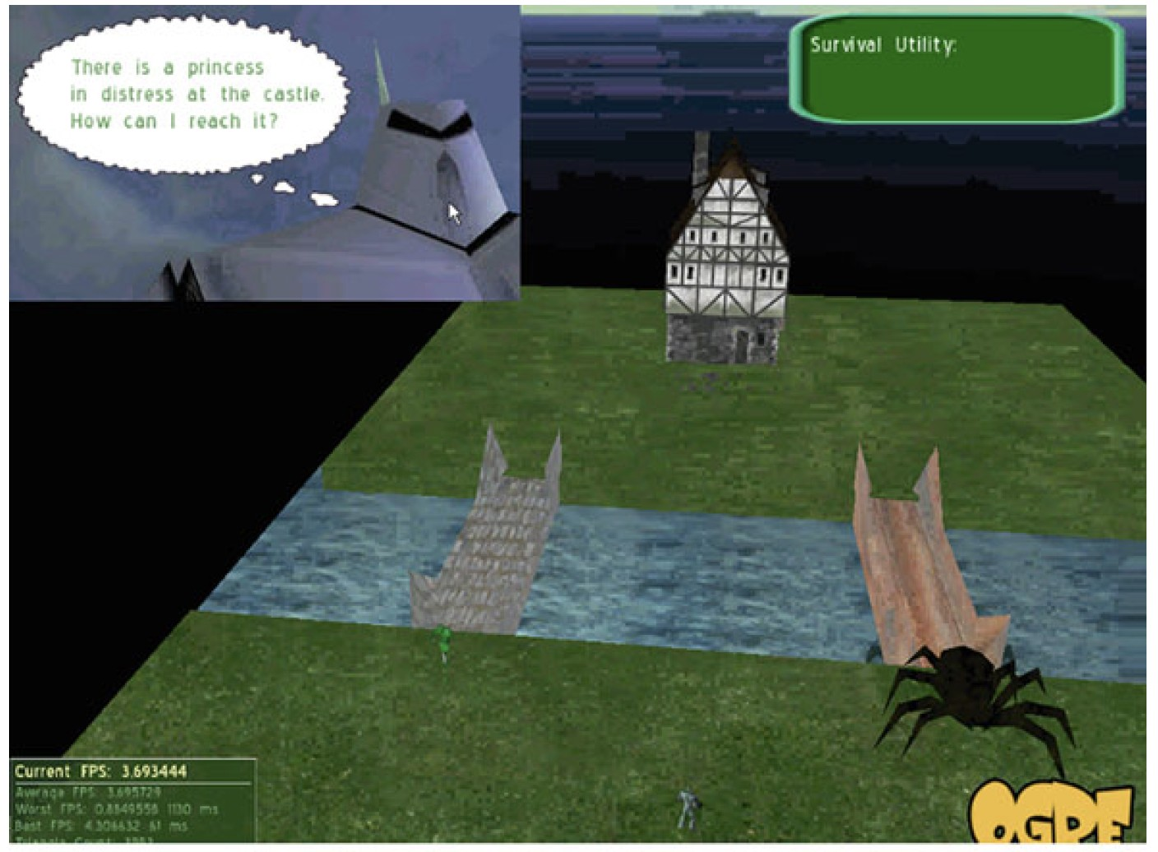
Princess Saviour Moral Robot: Παράδειγμα IV
An LP approach to Ethics Representing Morality in Logic Programming
Στην περίπτωση που δεν υπάρχουν κανόνες ηθικής, και οι δύο κανόνες αποσύρονται, το ρομπότ δεν υιοθετεί κανένα ηθικό κανόνα για να σώσει την πριγκίπισσα, δηλαδή το ρομπότ δεν έχει πρόθεση να σώσει την πριγκίπισσα, και έτσι η πριγκίπισσα δεν σώζεται.
Ethics and LP

Slide 43
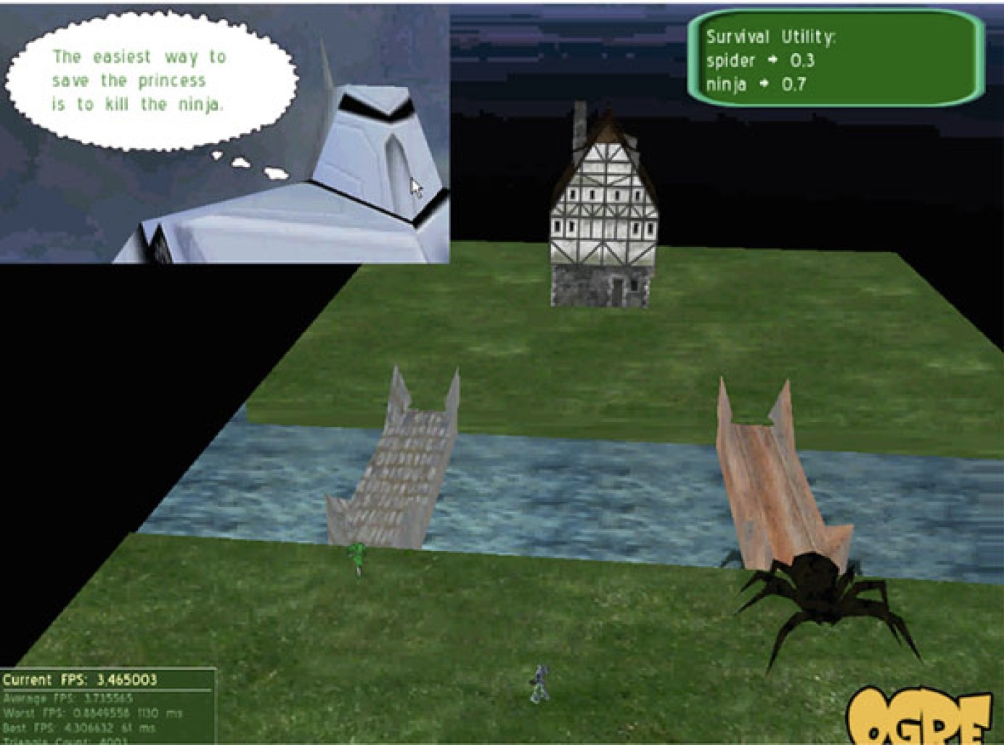
Princess Saviour Moral Robot: Παράδειγμα V
An LP approach to Ethics Representing Morality in Logic Programming
In order to maximize its survival chance in saving the princess, the robot updates itself
with utilitarian moral, i.e., the program is updated withutilitarian rule. The robot thus abducesO = [fight(ninja)]so as to successfully defeat the ninja instead of
confronting the humongous spider.
Ethics and LP

Slide 44
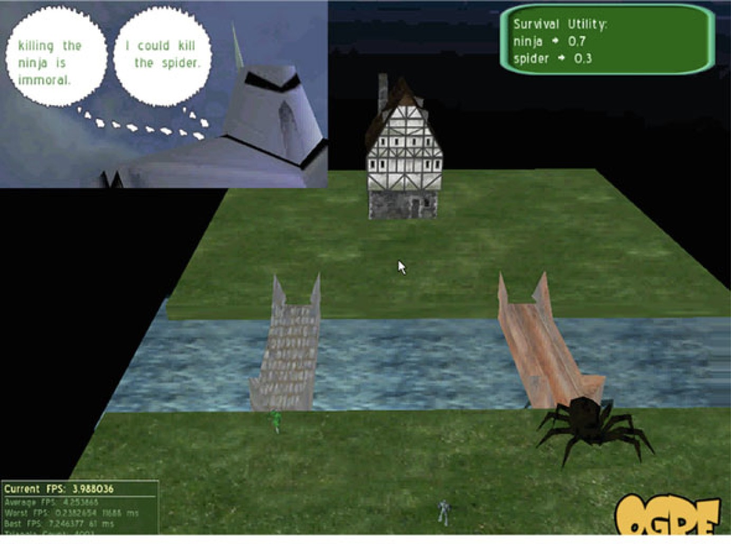
Princess Saviour Moral Robot: Example VI
An LP approach to Ethics Representing Morality in Logic Programming
Assuming that the truth ofsurvive from(G)implies the robot success in defeating (killing) guardG, the princess argues that the robot should not kill the human ninja, as it violates the moral rule she follows, say Gandhi moral, expressed in her knowledge:
f o l l o w g a n d h i←guard (G) , human (G) ,notf i g h t (G ) .
the princess abducesOp = [not fight(ninja)], and imposes this abductive solution as the initial (input) abductive context of the robot’s goal→the imposed Gandhi moral conﬂicts with its utilitarian rule→the robot reacts by leaving its mission
Ethics and LP
44 / 69

Slide 45
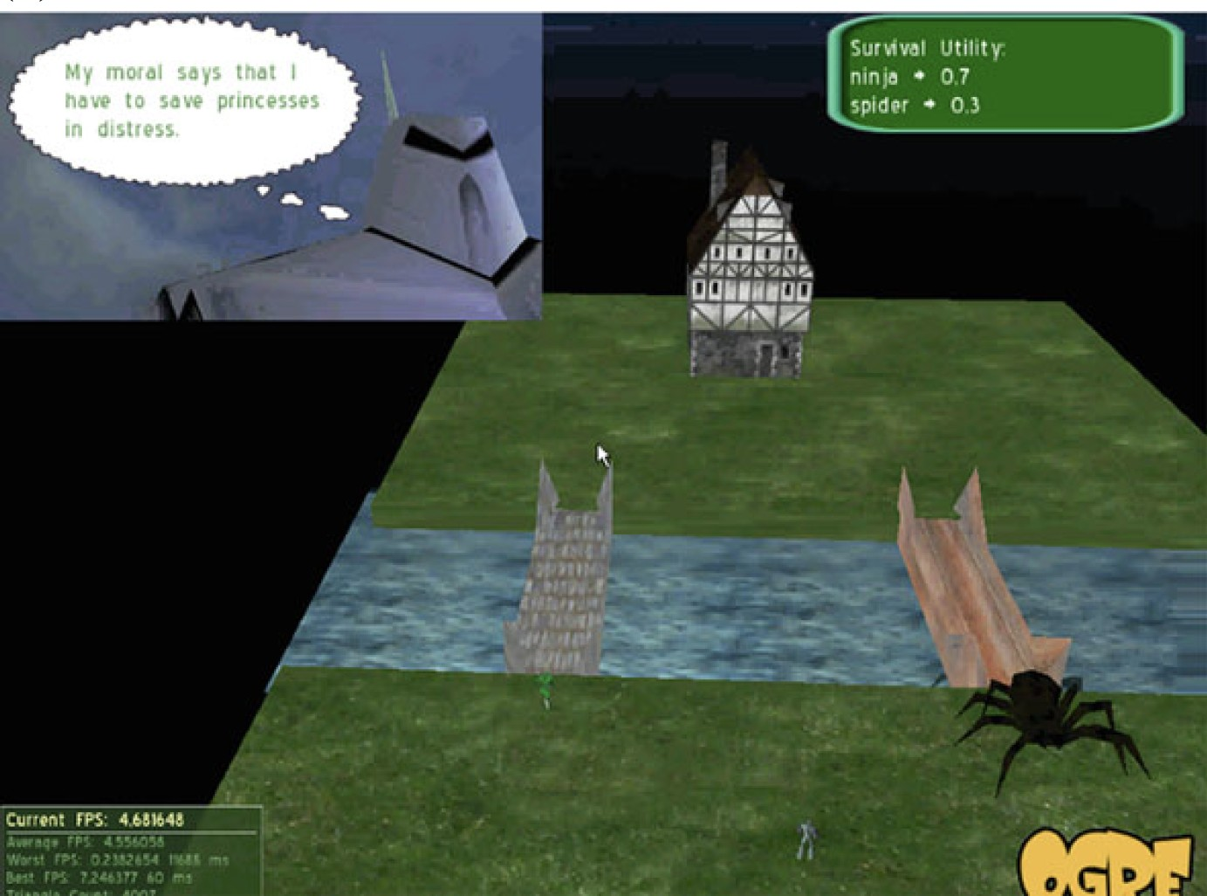
Princess Saviour Moral Robot: Example VII
An LP approach to Ethics Representing Morality in Logic Programming
As the princess is not saved, she further argues that she deﬁnitely has to be saved, by
now additionally imposing on the robot the knight moral. The robot now abducesOr = [fight(spider)]in the presence of the newly adopted knight moral. Unfortunately, it fails to survive.
Ethics and LP

Slide 46
Princess Saviour Moral Robot: Example VIII
An LP approach to Ethics Representing Morality in Logic Programming
The plots in this story reﬂect a form of deliberative employment of moral judgments
For instance, in the second plot, the robot may justify its action toﬁght (and kill) the ninja due to the utilitarian moral it adopts
This justiﬁcation is counter-argued by the princess in the subsequent plot, making an exception in saving her, by imposing the Gandhi moral, disallowing the robot to kill a human guard. In this application, rather than employing updating, this exception is expressed via contextual abduction with tabling
The robot may justify its failure to save the princess (as the robot is leaving the scene) by arguing that the two moral rules it follows (viz., utilitarian and Gandhi) are conﬂicting with respect to the situation it has to face
The argumentation proceeds, whereby the princess orders the robot to save her whatever risk it takes, i.e., the robot should follow the knight’s moral
Ethics and LP

Slide 47
Αυτόνομα αυτοκίνητα: Παράδειγμα I
An LP approach to Ethics Representing Morality in Logic Programming
Ας αρχίσουμε να εξετάζουμε ένα πολύ απλό σενάριο στο πλαίσιο των αυτόνομων αυτοκινήτων: ένας δρόμος που διαθέτει δύο φωτεινούς σηματοδότες, έναν για τα οχήματα και έναν για τους πεζούς. Ο στόχος του συστήματος είναι να διαχειρίζεται αυτόνομα τις διασταυρώσεις ανάλογα με τις ενδείξεις των φωτεινών σηματοδοτών. Αν και υπάρχει μια επιπλοκή που πρέπει να ληφθεί υπόψη, δηλαδή τα εξουσιοδοτημένα οχήματα μπορούν -μόνο σε περιπτώσεις έκτακτης ανάγκης- να αγνοούν τις προδιαγραφές των φωτεινών σηματοδοτών. Σε μια τέτοια περίπτωση, τα άλλα οχήματα πρέπει να αφήνουν το δρόμο ελεύθερο για το εξουσιοδοτημένο μηχάνημα.
r 1 : o n ro a d (V) , t r a f f i c l i g h t (V, re d ) =>o ( s to p (V ) ) .
r 2 : o n ro a d (V) , t r a f f i c l i g h t (V, g re e n ) =>p(−s to p (V ) ) .
r 3 : o n ro a d (V) , a u t h o r i s e d v e h i c l e (V) , a c o u s t i c s i g n a l s (V, on ) , l i g h t s i g n a l s (V, on )
=>emergency (V ) .
r 4 : o n ro a d (V) , emergency (V) , t r a f f i c l i g h t (V, re d ) =>p(−s to p (V ) ) .
r 5 : o n ro a d (V) , emergency ( V1 ) , p r o l o g (V\== V1 ) , t r a f f i c l i g h t (V, g re e n ) =>o ( s to p (V ) ) .
sup ( r4 , r 1 ) .
sup ( r5 , r 2 ) .
f 0 :−>a u t h o r i s e d v e h i c l e ( ambulance ) .
f 1 :−>o n ro a d ( c a r ) . f 2 :−>o n ro a d ( ambulance ) . f 3 :−>o n ro a d ( p e d e s t r i a n ) . f 4 :=>a c o u s t i c s i g n a l s ( ambulance , on ) .
f 5 :=>l i g h t s i g n a l s ( ambulance , on ) .
f 6 :=>t r a f f i c l i g h t ( ambulance , re d ) . f 7 :=>t r a f f i c l i g h t ( car , re d ) .
f 8 :=>t r a f f i c l i g h t ( p e d e s t r i a n , g re e n ) .
Ethics and LP

Slide 48
Αυτόνομα αυτοκίνητα: Παράδειγμα II
An LP approach to Ethics Representing Morality in Logic Programming
Οι κανόνες r1 και r2, αντιπροσωπεύουν θεμελιώδεις περιορισμούς: αν το φανάρι είναι κόκκινο, οι οδικώς μετακινούμενοι - π.χ. πεζοί, αυτοκίνητα κ.λπ. - πρέπει να σταματήσουν, διαφορετικά μπορούν να συνεχίσουν.
Οι κανόνες r3 και r4 διαμορφώνουν την αντίληψη ότι ένα όχημα βρίσκεται σε κατάσταση έκτακτης ανάγκης, δίνοντάς του την άδεια να προχωρήσει ακόμη και αν ο φωτεινός σηματοδότης είναι κόκκινος.
Ο κανόνας r5 επιβάλλει στους άλλους οδικούς χρήστες την υποχρέωση να σταματήσουν εάν αντιληφθούν ένα άλλο όχημα σε κατάσταση έκτακτης ανάγκης.
προσδιορίζονται δύο προτιμήσεις - η πρώτη στον κανόνα r4 έναντι του r1 και η δεύτερη στον r5 έναντι του r2. Αυτές οι προτιμήσεις αποδίδουν μεγαλύτερη προτεραιότητα στις καταστάσεις έκτακτης ανάγκης έναντι των συνηθισμένων.
Τα γεγονότα από f0 έως f8 απεικονίζουν μια κατάσταση στην οποία υπάρχουν τρεις χρήστες στο δρόμο: ένα αυτοκίνητο, ένα ασθενοφόρο και ένας πεζός. Το ασθενοφόρο έχει ενεργοποιημένους τους ηχητικούς και φωτεινούς δείκτες του, που δηλώνουν κατάσταση έκτακτης ανάγκης. Η φωτεινή ένδειξη κυκλοφορίας είναι κόκκινη τόσο για το ασθενοφόρο όσο και για το αυτοκίνητο και πράσινη για τον πεζό.
Ethics and LP

Slide 49
Αυτόνομα αυτοκίνητα: Παράδειγμα III
An LP approach to Ethics Representing Morality in Logic Programming
Όσον αφορά τα δικαιώματα και τις υποχρεώσεις, το μόνο επιχείρημα που μπορεί να κατασκευαστεί σχετικά με το αυτοκίνητο είναι αυτό που δηλώνει την υποχρέωση να σταματήσει μέσω του r1. Για τον πεζό και το ασθενοφόρο, η κατάσταση είναι πιο σύνθετη. Και στις δύο περιπτώσεις, μπορούν να δομηθούν δύο αντιφατικά επιχειρήματα: ένα που δηλώνει την άδεια να προχωρήσει ο πεζός και το ασθενοφόρο και ένα που δηλώνει την υποχρέωση να σταματήσουν. Τα επιχειρήματα αυτά αντικρούουν το ένα το άλλο, αλλά λαμβάνοντας υπόψη τις προτιμήσεις επί των r4 και r5 μπορεί να διαπιστωθεί η αποδοχή των επιχειρημάτων που δηλώνουν την υποχρέωση να σταματήσει ο πεζός και την άδεια διέλευσης για το ασθενοφόρο.
Ethics and LP

Slide 50
Αυτόνομα αυτοκίνητα: Παράδειγμα IV
An LP approach to Ethics Representing Morality in Logic Programming
Το ασθενοφόρο, με οδηγό τη Lisa, έχει την άδεια να κινηθεί παρά τον κόκκινο σηματοδότη λόγω έκτακτης ανάγκης και ο πεζός, ο Pino, έχει την υποχρέωση να σταματήσει. Ας φανταστούμε ότι ο Pino, παρά την απαγόρευση να προχωρήσει, συνέχισε τη διάβαση. Το αποτέλεσμα ήταν ένα ατύχημα στο οποίο ο Pino τραυματίστηκε από το ασθενοφόρο, το οποίο δεν τον είδε και δεν διέκοψε την πορεία του. Σκοπός είναι να προσδιοριστούν οι ευθύνες των εμπλεκομένων στο ατύχημα..
Για παράδειγμα, ας υποθέσουμε ότι η υπόθεση υπάγεται στην ιταλική δικαιοδοσία και επομένως εφαρμόζεται το ιταλικό δίκαιο. Σύμφωνα με το ιταλικό δίκαιο, η ευθύνη σε ένα ατύχημα βασίζεται στην έννοια της προσοχής. Τόσο η Lisa όσο και ο Pino πρέπει να αποδείξουν ότι ήταν προσεκτικοί (δηλ. συνετοί) και ότι ενήργησαν σύμφωνα με το νόμο. Εάν δεν καταφέρουν να αποδείξουν αυτά τα γεγονότα, θεωρούνται υπεύθυνοι για το συμβάν, δηλαδή και οι δύο έχουν το βάρος της πειθούς σχετικά με την υπευθυνότητα.
Ethics and LP

Slide 51
Αυτόνομα αυτοκίνητα: Παράδειγμα V
An LP approach to Ethics Representing Morality in Logic Programming
r 6 :−s to p (V) , p(−s to p (V) ) =>l e g i t i m a t e c r o s s (V ) . r 7 :−s to p (V) , o ( s to p (V)) =>−l e g i t i m a t e c r o s s (V ) . r 8 : harms ( P1 , P2 ) ,−c a r e f u l ( P1 ) =>r e s p o n s i b l e ( P1 ) . r 9 : harms ( P1 , P2 ) ,−c a r e f u l ( P2 ) =>r e s p o n s i b l e ( P2 ) .
r 10 :−l e g i t i m a t e c r o s s (V) , u s e r (P , V) =>−c a r e f u l (P ) .
r 11 : h i g h s p e e d (V) , u s e r (P , V) =>−c a r e f u l (P ) .
r 12 : l e g i t i m a t e c r o s s (V) ,−h i g h s p e e d (V) , u s e r (P , V) =>c a r e f u l (P ) . r 13 : w i t n e s s (X) , c l a i m (X, l o w s p e e d (V) ) =>−h i g h s p e e d (V ) .
r 14 : w i t n e s s (X) , c l a i m (X, h i g h s p e e d (V) ) =>h i g h s p e e d (V ) .
bp ( c a r e f u l (P ) ) .
f 9 :−>u s e r ( pino , p e d e s t r i a n ) . f 1 0 :−>u s e r ( l i s a , ambulance ) . f 1 1 :−>−s to p ( ambulance ) .
f 1 2 :−>−s to p ( p e d e s t r i a n ) .
f 1 3 :−>harms ( l i s a , p in o ) . f 1 4 :−>w i t n e s s ( c h r i s ) .
f 1 5 :−>w i t n e s s ( jo h n ) .
f 1 6 :=>c l a i m ( c h r i s , l o w s p e e d ( ambulance ) ) . f 1 7 :=>c l a i m ( john , h i g h s p e e d ( ambulance ) ) .
Ethics and LP

Slide 52
Αυτόνομα αυτοκίνητα: Παράδειγμα VI
An LP approach to Ethics Representing Morality in Logic Programming
Οι κανόνες r6 και r7 προσδιορίζουν τις έννοιες της επιτρεπόμενης και της απαγορευμένης διέλευσης: εάν ένας οδικός χρήστης πρέπει να σταματήσει αλλά δεν σταματά, πρέπει να θεωρηθεί υπεύθυνος για την πρόκληση ατυχημάτων και σχετικών ζημιών.
Οι κανόνες r8 και r9 κωδικοποιούν την έννοια της ευθύνης σε ένα ατύχημα, η οποία περιορίζεται στην προσοχή των εμπλεκόμενων οδικών χρηστών.
Οι κανόνες r10, r11 και r12 προσδιορίζουν την προσοχή ενός υποκειμένου. Κατά συνέπεια, ένας οδικός χρήστης μπορεί να θεωρηθεί προσεκτικός εάν η διέλευση επιτρεπόταν και η ταχύτητά του δεν ήταν υψηλή. Διαφορετικά, πρέπει να θεωρηθεί απρόσεκτος.
Οι κανόνες r13 και r14 αναφέρουν την ταχύτητα ενός οδικού χρήστη με βάση τις καταθέσεις τυχόν μαρτύρων.
bp(careful(X)) κατανέμει το βάρος της πειθούς σχετικά με την προφύλαξη κάθε μέρους, δηλαδή απαιτείται από τα μέρη να παρέχουν αποδείξεις για αυτό. Εάν δεν καταφέρουν να ανταποκριθούν στο βάρος αυτό, τα επιχειρήματα περί προσοχής απορρίπτονται.
Οι κανόνες από f9 έως f17 περιέχουν τη γνώση: τόσο ο Pino όσο και η Lisa δεν σταμάτησαν στη διασταύρωση και έτσι η Lisa έβλαψε τον Pino. Υπάρχουν δύο μάρτυρες, ο John και ο Chris, ο πρώτος ισχυρίζεται ότι το ασθενοφόρο που οδηγούσε η Lisa διατηρούσε την κατάλληλη ταχύτητα και ο άλλος ότι προχωρούσε με μεγάλη ταχύτητα
Ethics and LP

Slide 53
Αυτόνομα αυτοκίνητα: Παράδειγμα VII
An LP approach to Ethics Representing Morality in Logic Programming
Στην προκειμένη περίπτωση, πράγματι, πρέπει να εξετασθεί μια σημασιολογία που σχετίζεται με τη βαρύτητα της πειθούς → συμπεράσματα για την ευθύνη του οδηγού ασθενοφόρου στην περίπτωση αυτή
Η αβεβαιότητα σχετικά με την συγκέντρωση της Λίζα θεωρείται ως αποτυχία να ανταποκριθεί στο βάρος της πειθούς σχετικά με τον ισχυρισμό. Κατά συνέπεια, το επιχείρημα που υποστηρίζει τον ισχυρισμό αυτό απορρίπτεται, αφήνοντας χώρο για το αποδεκτό των ισχυρισμών συναίνεσης.
Ethics and LP

Slide 54
Αυτόνομα αυτοκίνητα: Παράδειγμα VIII
An LP approach to Ethics Representing Morality in Logic Programming
Ας συνεχίσουμε με το παράδειγμα στο οποίο η Lisa, η οδηγός του ασθενοφόρου, και ο Pino, ένας πεζός, θεωρήθηκαν και οι δύο υπεύθυνοι για το ατύχημα με βάση τις διαθέσιμες πληροφορίες. Η Λίζα δηλώνει τώρα ότι προσπάθησε να σταματήσει το ασθενοφόρο, αλλά το φρένο δεν λειτούργησε. Το ασθενοφόρο αποστέλλεται τότε σε μηχανικό, ο οποίος δηλώνει ότι, αν και το ασθενοφόρο είναι καινούργιο, υπάρχει πρόβλημα με το σύστημα φρένων. Σε μια τέτοια περίπτωση, ο κατασκευαστής καλείται να αποδείξει ότι το ασθενοφόρο δεν ήταν ελαττωματικό όταν παραδόθηκε, δηλαδή το βάρος της απόδειξης για την επάρκεια του οχήματος βαραίνει τον κατασκευαστή. Σε αυτό το στάδιο, η διαπίστωση ελαττώματος στο ασθενοφόρο θα οδηγούσε στην απόρριψη της ευθύνης της Lisa. Επιπλέον, εάν ο κατασκευαστής δεν ανταποκριθεί στο καθήκον του, θα είχε μερίδιο ευθύνης για το ατύχημα.
Ethics and LP

Slide 55
Αυτόνομα αυτοκίνητα: Παράδειγμα IX
An LP approach to Ethics Representing Morality in Logic Programming
r 15 : harms ( P1 , P2 ) , u s e r ( P1 , V) ,−w orkin g (V) ,
m a n u fa c tu r e r (M, V) ,−d e f e c t f r e e (V) =>r e s p o n s i b l e (M) . r 16 : t r i e d t o b r a k e (P) , u s e r (P , V) ,−w orkin g (V) =>c a r e f u l (P ) .
r 17 : mechanic (M) , c l a i m (M, d e f e c t (V)) =>−w orking (V ) .
r 18 :−workin g (V) , new (V) =>−d e f e c t f r e e (V ) .
r 19 : p r o d u c t io n m a n a g e r (P) , c l a i m (P , t e s t o k (V)) =>d e f e c t f r e e (V ) .
r 20 : t e s t d o c o k (V) =>u n d e r c u t ( r 18 ) .
sup ( r 16 , r 11 ) .
bp ( d e f e c t f r e e (V ) ) .
f 1 9 :−>m a n u fa c tu r e r ( demers , ambulance ) . f 2 0 :=>t r i e d t o b r a k e ( l i s a ) .
f 2 1 :−>mechanic ( p a u l ) .
f 2 2 :=>c l a i m ( paul , d e f e c t ( ambulance ) ) . f 2 3 :−>new ( ambulance ) .
f 2 4 :−>p r o d u c t io n m a n a g e r ( mike ) .
f 2 5 :=>c l a i m ( mike , t e s t o k ( ambulance ) ) .
Ethics and LP

Slide 56
Αυτόνομα αυτοκίνητα: Παράδειγμα X
An LP approach to Ethics Representing Morality in Logic Programming
Ωστόσο, ο Mike, ο υπεύθυνος παραγωγής του κατασκευαστή ασθενοφόρων, δηλώνει ότι κάθε όχημα δοκιμάζεται σε βάθος πριν από την παράδοση και το συγκεκριμένο όχημα είχε δοκιμαστεί. Εν πάση περιπτώσει, δεν υπάρχει κανένα ίχνος τεκμηρίωσης.
Η Λίζα απαλλάσσεται από κάθε ευθύνη για το ατύχημα, αφού η σύνεση της αποδεικνύεται ορθή.
Από την άλλη πλευρά, ο κατασκευαστής κρίνεται υπεύθυνος για το ατύχημα.
Ethics and LP

Slide 57
Ακολουθεί. . .
Architecture
1
Context
2
Agents
3
Motivation
Preliminaries
An LP approach to Ethics
6 Architecture
7
Discussion
Ethics and LP

Slide 58
Architecture
Possible architecture
Δίνεται έμφαση σε. . .
1
2
Context Agents Motivation Preliminaries
Prolog Syntax: Recap
An LP approach to Ethics
Representing Morality in Logic Programming
3
4
5
Architecture
Πιθανή Αρχιτεκτονική
Discussion
About Interaction
Missing Parts in tuProlog Agents / MAS Conceptual Integrity
Ethics and LP

Slide 59
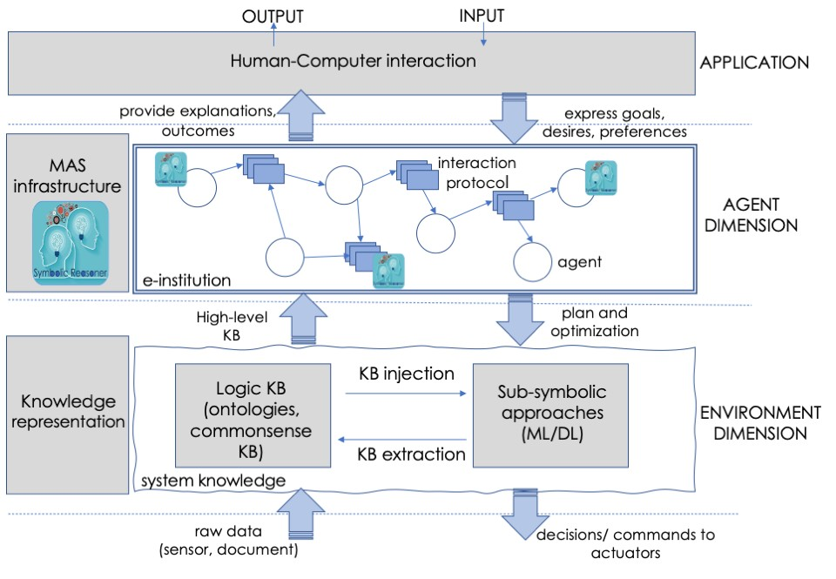
Architecture Possible architecture
Ethics and LP
59 / 69

Slide 60
Architecture
Possible architecture
Γιατί tuProlog;
καθιστά διαθέσιμες δύο διαφορετικές, συμπληρωματικές τεχνολογίες για τη δημιουργία περιληπτικών MAS
Kotlin/Java, για την υλοποίηση ντετερμινιστικών, αντικειμενοστραφών τμημάτων μιας περιγραφής
Prolog, για τη δημιουργία μη ντετερμινιστικών, βασισμένων στη λογική τμημάτων μιας περιγραφής
Prolog ως γλώσσα έναντι Java ως πλατφόρμα
Ethics and LP
59 / 69

Slide 61
Ακολουθεί. . .
Discussion
1
Context
2
Agents
3
Motivation
Preliminaries
An LP approach to Ethics
Architecture
7
Discussion
Ethics and LP

Slide 62
Discussion
About Interaction
Δίνεται έμφαση σε. . .
1
2
Context Agents Motivation Preliminaries
Prolog Syntax: Recap
An LP approach to Ethics
Representing Morality in Logic Programming
3
4
5
Architecture
Possible architecture
Discussion
Σχετικά με την αλληλεπίδραση
Missing Parts in tuProlog Agents / MAS Conceptual Integrity
Ethics and LP

Slide 63
Σχετικά με την αλληλεπίδραση
Discussion About Interaction
μέχρι στιγμής, επικεντρωθήκαμε κυρίως σε συστήματα ενός παράγοντα και σκόπιμα παραλείψαμε τη διάσταση της αλληλεπίδρασης
το κάναμε για λόγους απλότητας, προκειμένου να επικεντρωθούμε στις πιο βασικές έννοιες, ωστόσο, η αλληλεπίδραση είναι μια θεμελιώδης πτυχή στα MAS
Πώς θα μοντελοποιούσατε και θα υλοποιούσατε την αλληλεπίδραση σε παράγοντες λογικής;
Open question
Ethics and LP

Slide 64
Discussion
Missing Parts in tuProlog Agents / MAS
Δίνεται έμφαση σε. . .
1
2
Context Agents Motivation Preliminaries
Prolog Syntax: Recap
An LP approach to Ethics
Representing Morality in Logic Programming
3
4
5
Architecture
Possible architecture
Discussion
About Interaction
Ελλείποντα μέρη στους tuProlog Agents / ΜΑS
Conceptual Integrity
Ethics and LP

Slide 65
Όρια μιας καθαρής προσέγγισης tuProlog
Discussion Missing Parts in tuProlog Agents / MAS
Όλα τα συστήματα πρακτόρων tuProlog που αναλύθηκαν παρουσιάζουν παρόμοια προβλήματα
είναι κλειστό σύστημα, που σημαίνει ότι κανένας νέος παράγοντας, εκτός από αυτούς που αρχικά οραματίστηκε ο σχεδιαστής, δεν μπορεί να εισέλθει στο σύστημα
η εκφραστική δύναμη των περιλήψεων που είναι διαθέσιμες στο σύστημα tuProlog δεν είναι αρκετή για να συλλάβει το στοιχείο των μοντέλων MAS
οι μηχανές Prolog από μόνες τους δεν οδηγούν στη δημιουργία εύρωστων MAS, ούτε καν μεμονωμένων πρακτόρων
Οι μηχανές Prolog είναι η πιο υψηλού επιπέδου στο σύστημα ούτως ή άλλως
οι βασικές υποδομές επικοινωνίας και συντονισμού πρέπει να υλοποιηθούν από το μηδέν
Η δημιουργία τέτοιων υποδομών θα απαιτούσε ενδεχομένως μια τεράστια προσπάθεια ad hoc
Ethics and LP

Slide 66
Η ανάγκη για ευρύτερες περιλήψεις, γλώσσες, συστήματα
Discussion Missing Parts in tuProlog Agents / MAS
για να αξιοποιηθούν τα συστήματα πολλαπλών παραγόντων και να βοηθηθούν οι σχεδιαστές και οι προγραμματιστές, απαιτούνται άλλου είδους προγραμματιζόμενες υποστηρίξεις
Οι μηχανές tuProlog μπορούν να αποτελέσουν τα βασικά στοιχεία για τέτοιου είδους θεμελιώδη στρώματα
υποδομές συντονισμού που βασίζονται σε ένα διακηρυκτικό, λογικό μοντέλο προγραμματισμού
νέες λογικές γλώσσες που παρέχουν πιο ισχυρές περιλήψεις ως οντότητες πρώτης κατηγορίας
Αντιστοίχιση βάσει προτύπων για εγκαταστάσεις επικοινωνίας
Ethics and LP

Slide 67
Discussion
Conceptual Integrity
Δίνεται έμφαση σε. . .
1
2
Context Agents Motivation Preliminaries
Prolog Syntax: Recap
An LP approach to Ethics
Representing Morality in Logic Programming
3
4
5
Architecture
Possible architecture
Discussion
About Interaction
Missing Parts in tuProlog Agents / MAS Εννοιολογική ακεραιότητα
Ethics and LP

Slide 68
Εννοιολογική ακεραιότητα
Discussion Conceptual Integrity
Ο όρος εννοιολογική ακεραιότητα έχει οριστεί από τον Frederick P. Brooks, Jr. στο βιβλίο τουThe Mythical Man-Month, που δημοσιεύθηκε το 1975
Η εννοιολογική ακεραιότητα είναι το σημαντικότερο ζήτημα στο σχεδιασμό συστημάτων. Είναι προτιμότερο ένα σύστημα να παραλείπει ορισμένα ανόμοια χαρακτηριστικά και βελτιώσεις, αλλά να επαναφέρει ένα σύνολο σχεδιαστικών ιδεών, παρά να περιέχει πολλές καλές αλλά ανεξάρτητες και ασυντόνιστες ιδέες.
Ο Brooks αναλύει επίσης τη σχέση μεταξύ σχεδιασμού και εννοιολογικής ακεραιότητας
Κάθε μέρος [ενός συστήματος] πρέπει να εφαρμόζει τις ίδιες φιλοσοφίες και την ίδια εξισορρόπηση των επιθυμητών στοιχείων. Κάθε μέρος πρέπει ακόμη να χρησιμοποιεί τις ίδιες τεχνικές στη σύνταξη και ανάλογες έννοιες στη σημασιολογία. Η ευχρηστία, λοιπόν, υπαγορεύει την ενότητα του σχεδιασμού και την εννοιολογική ακεραιότητα- η εννοιολογική ακεραιότητα, με τη σειρά της, υπαγορεύει ότι ο σχεδιασμός πρέπει να προέλθει από ένα μυαλό ή από έναν πολύ μικρό αριθμό συμφωνούντων μυαλών.
Ethics and LP

Slide 69
Επεξηγήσιμη και ηθική ΤΝ: Μια προοπτική για την επιχειρηματολογία και τον λογικό προγραμματισμό
Η ηθική στις τεχνολογίες τεχνητής νοημοσύνης
Roberta Calegari
roberta.calegari@unibo.it
Alma Mater Studiorum– Universit`a di Bologna
Academic Year 2020/2021
Ethics and LP

Slide 70
References I
References
Apt, K. R. (2005).
The logic programming paradigm and Prolog.
In Mitchell, J. C., editor,Concepts in Programming Languages, chapter 15, pages 475–508. Cambridge University Press, Cambridge, UK.
Baroni, P. and Giacomin, M. (2007).
On principle-based evaluation of extension-based argumentation semantics.
Artiﬁcial Intelligence, 171(10):675–700. Argumentation in Artiﬁcial Intelligence.
Baroni, P. and Giacomin, M. (2009).
Semantics of Abstract Argument Systems, pages 25–44. Springer US, Boston, MA.
Borning, A., Maher, M. J., Martindale, A., and Wilson, M. (1989). Constraint hierarchies and logic programming.
In Levi, G. and Martelli, M., editors,6th International Conference on Logic Programming,
volume 89, pages 149–164, Lisbon, Portugal. MIT Press.
Calegari, R., Ciatto, G., Denti, E., and Omicini, A. (2020).
Logic-based technologies for intelligent systems: State of the art and perspectives.
Information, 11(3):1–29.
Ethics and LP

Slide 71
References II
References
Calegari, R., Denti, E., Dovier, A., and Omicini, A. (2018a).
Extending logic programming with labelled variables: Model and semantics.
Fundamenta Informaticae, 161(1-2):53–74.
Calegari, R., Denti, E., Mariani, S., and Omicini, A. (2018b). Logic programming as a service.
Theory and Practice of Logic Programming, 18(3-4):1–28.
Dung, P. M. (1995).
On the acceptability of arguments and its fundamental role in nonmonotonic reasoning, logic programming and n-person games.
Artiﬁcial Intelligence, 77(2):321–357.
Dyckhoﬀ, R., Herre, H., and Schroeder-Heister, P., editors (1996).
Extensions of Logic Programming, 5th International Workshop, ELP’96, volume 1050 of
LNCS, Leipzig, Germany. Springer.
Levesque, H. J. (1989).
A knowledge-level account of abduction. InIJCAI, pages 1061–1067.
Ethics and LP

Slide 72
References III
References
Omicini, A., Ricci, A., and Viroli, M. (2008).
Artifacts in the A&A meta-model for multi-agent systems.
Autonomous Agents and Multi-Agent Systems, 17(3):432–456.
Special Issue on Foundations, Advanced Topics and Industrial Perspectives of Multi-Agent Systems.
Poole, D. (1993).
Logic programming, abduction and probability.
New Generation Computing, 11(3–4):377.
Riveret, R., Oren, N., and Sartor, G. (2020).
A probabilistic deontic argumentation framework.
International Journal of Approximate Reasoning, 126:249–271.
Saptawijaya, A. and Pereira, L. M. (2019). From logic programming to machine ethics.
In Bendel, O., editor,Handbuch Maschinenethik, pages 209–227. Springer VS, Wiesbaden.
Ethics and LP

